Slide 1

MySQL数据库
入门到实战
Python语言版

Slide 2
课程介绍
课程定义
从零学习MySQL数据库
结合Python语言实战应用的课程

Slide 3
MySQL介绍
MySQL 是最流行的关系型数据库管理系统
在 WEB 应用方面 MySQL 是最好的 RDBMS(Relational Database Management System：关系数据库管理系统)应用软件之一。
用户数据
ID、用户名、性别、年龄、爱好
物品数据
标题、封面、介绍、创建日期
用户-物品行为数据
查看、点赞、收藏、评论、购买
MySQL
服务器
Web应用
网站/APP
远程访问
重要数据存储

Slide 4
学习数据库的必要性
如果你是：
程序员：
数据库技术是你的底层、重要技术技能，甚至决定你的薪资、发展天花板
数据分析：
Excel、SQL、Python是数据分析最重要三技能
大量数据源存储于数据库中，需要用SQL提取后分析
本课程针对SQL+Python
其他运维/测试/运营/产品等等和数据打交道的职位：
掌握SQL技术，可以直接从公司的数据仓库提取数据，用于自己的分析使用，不再求程序员排期给数据！

Slide 5
本课程包含的内容
MySQL概念介绍
MySQL环境安装
MySQL知识学习：
数据库、数据表、增删改查SQL、函数/聚合/关联等
索引性能、数据库事务
Python操作MySQL数据库的自动化
Python使用MySQL做一个网站应用

Slide 6
MySQL的概念位置
数据库
Database
关系数据库管理系统
RDBMS
MySQL
>
>

Slide 7
什么是数据库？
数据库（Database）是按照数据结构来组织、存储和管理数据的仓库。
每个数据库都有一个或多个不同的 API 用于创建，访问，管理，搜索和复制所保存的数据。
我们也可以将数据存储在文件中，但是在文件中读写数据速度相对较慢。
使用关系型数据库管理系统（RDBMS）来存储和管理大数据量。
所谓的关系型数据库，是建立在关系模型基础上的数据库，借助于集合代数等数学概念和方法来处理数据库中的数据。

Slide 8
RDBMS的特点
RDBMS 即关系数据库管理系统(Relational Database Management System)的特点：
数据以表格的形式出现
每行为各种记录名称
每列为记录名称所对应的数据域
许多的行和列组成一张表
若干的表组成database

Slide 9
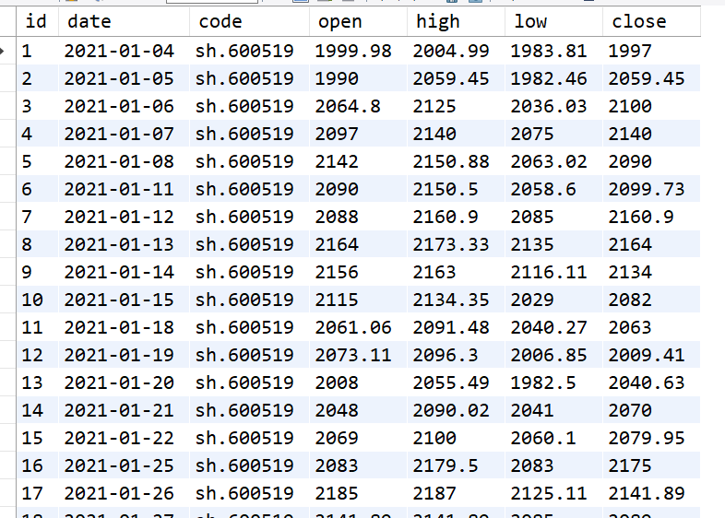
列
RDBMS的概念
表头
行
键
值
这是一个表
很多表组成一个数据库

Slide 10
MySQL数据库
MySQL 是一个关系型数据库管理系统
MySQL 是开源的，目前隶属于 Oracle 旗下产品。
MySQL 使用标准的 SQL 数据语言形式。
MySQL 可以运行于多个系统上，并且支持多种语言。这些编程语言包括 C、C++、Python、Java、Perl、PHP、Eiffel、Ruby 和 Tcl 等。
MySQL 支持大型数据库，支持 5000 万条记录的数据仓库，32 位系统表文件最大可支持 4GB，64 位系统支持最大的表文件为8TB。

Slide 11
MySQL快速学习5分钟
使用MySQL Workbench软件操作一遍MySQL常见流程
新建数据库
新建数据表
新增两条数据
更新一条数据
删除一条数据
删除表
删除数据库

Slide 12
MySQL服务器和客户端的安装
任何一个均可：
安装Wamp（Windows）
安装官方MySQL（Windows、Mac）
访问
MySQL客户端
MySQL服务器
任何一个均可：
免费：MySQL命令行（windows或者mac）
免费：MySQL Workbench软件（windows或者mac）
付费：Pycharm专业版的数据库插件（windows或者mac）
付费：Sqlyog客户端（Windows）
免费：phpmyadmin网页（Windows或者Mac）
免费：Python代码访问MYSQL服务器（新增！）

Slide 13
MySQL服务器和客户端的安装
目的：
安装一个MySQL服务器和一个MySQL客户端，用于自己的学习和测试
MySQL服务器：
运行在机器上的一个软件，用于运行MySQL软件，可以接受来自客户端的链接
MySQL客户端：
运行在机器上的另一个软件，可以链接远程/本机的MySQL服务器，发出命令看到结果
访问
MySQL客户端
MySQL服务器

Slide 14
安装Wamp软件
Wamp
一个Windows下的Web开发环境的运行包
缩写：Windows + Apache2 + MySQL + PHP
Apache2和PHP用于开发PHP，不用管这俩软件
包含组件：
MySQL服务器：
一个轻便版的MySQL服务器，相比官方更容易安装
MySQL客户端
一个MySQL命令行，可以执行MySQL命令
一个Phpmyadmin的MySQL网页管理器，可以执行MySQL命令

Slide 15
安装Wamp软件
Wamp：
官网：https://www.wampserver.com/en/
安装注意（注意看接下来的视频演示）：
需要安装一个依赖软件
VC 11 vcredist_x64/86.exe
地址：https://www.microsoft.com/en-us/download/details.aspx?id=30679
然后再安装Wamp自身
地址：https://sourceforge.net/projects/wampserver/
安装成功后
MySQL的默认账号是root、默认密码是空（即没有密码）

Slide 16
MySQL服务器和客户端的安装
任何一个均可：
安装Wamp（Windows）
安装官方MySQL（Windows、Mac）
访问
MySQL客户端
MySQL服务器
任何一个均可：
免费：MySQL命令行（windows或者mac）
免费：MySQL Workbench软件（windows或者mac）
付费：Pycharm专业版的数据库插件（windows或者mac）
付费：Sqlyog客户端（Windows）
免费：phpmyadmin网页（Windows或者Mac）
免费：Python代码访问MYSQL服务器（新增！）

Slide 17
案例：Python读取Excel存入MySQL数据库
案例介绍（Excel数据查看、启动Jupyter 环境）
读取待处理Excel
怎样链接mysql数据库
怎样执行mysql命令
新建数据库和数据表
查询mysql数据
新增一条数据
删除一条数据
批量新增数据到mysql
实现统计查询
读取MySQL存入Excel文件

Slide 18
MySQL的数据库database
使用数据库的流程
创建数据库
创建数据库表
装载数据到数据库表
以各种方法从表中检索数据
Notes:
中文编码部分参考：https://www.cnblogs.com/qcloud1001/p/10033364.html

Slide 19
MySQL的数据库database
查看数据库列表：show databases
新建数据库 create database dbname
加编码：create database dbname default charset utf8mb4
注意：常用utf8mb4（mysql中的utf8最多只能支持3bytes长度的字符编码，对于一些需要占据4bytes的文字，mysql的utf8就不支持了）
删除数据库 drop database dbname
选择数据库 use dbname
Notes:
中文编码部分参考：https://www.cnblogs.com/qcloud1001/p/10033364.html

Slide 20
数据表介绍
数据表：SQL的核心概念
数据表的用途：保存数据
定义：在数据库中，使用结构化的格式，保存有关系的数据集合
Notes:
中文编码部分参考：https://www.cnblogs.com/qcloud1001/p/10033364.html

Slide 21
数据表介绍
举例：学生信息表
姓名 | 性别 | 年龄
小张 | 男 | 18
小王 | 女 | 17
小李 | 男 | 18
小赵 | 女 | 17
列名、标题
columns/headers
数据行
Rows
Notes:
中文编码部分参考：https://www.cnblogs.com/qcloud1001/p/10033364.html

Slide 22
数据表介绍
数据库就是很多个数据表的组合
数据表
数据库
... ...
数据表
Notes:
中文编码部分参考：https://www.cnblogs.com/qcloud1001/p/10033364.html

Slide 23
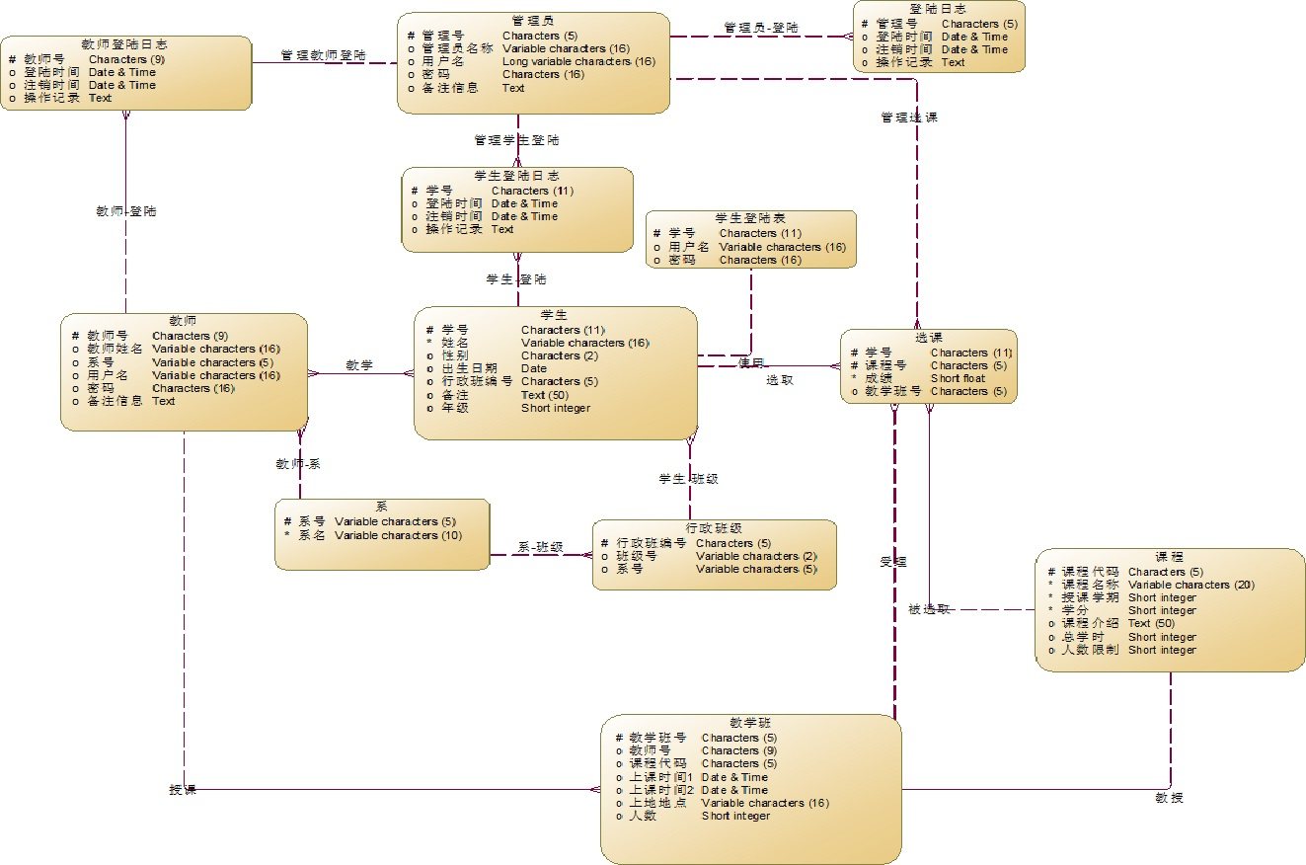
数据表介绍
真实的项目中
一个数据库
会有很多个数据表
之间有关联关系
Notes:
中文编码部分参考：https://www.cnblogs.com/qcloud1001/p/10033364.html

Slide 24
数据类型
文本
文本
数字
过了一年
年龄加一岁
姓名 | 性别 | 年龄
小张 | 男 | 18
小王 | 女 | 17
小李 | 男 | 十八岁
小赵 | 女 | 我是小女生
18+1 = 19
17+1 = 18
十八岁+1 = ?
我是小女生 + 1 = ???
列的数据类型
不一致
Notes:
中文编码部分参考：https://www.cnblogs.com/qcloud1001/p/10033364.html

Slide 25
数据类型
数据类型
Notes:
中文编码部分参考：https://www.cnblogs.com/qcloud1001/p/10033364.html

Slide 26
数据类型
数字类型 | 字符串类型 | 日期和时间类型
INT TINYINT SMALLINT MEDIUMINT BIGINT FLOAT DOUBLE DECIMAL | CHAR VARCHAR TINYBLOB TINYTEXT BLOB TEXT MEDIUMBLOB MEDIUMTEXT LONGBLOB LONGTEXT | DATE TIME YEAR DATETIME TIMESTAMP
Notes:
中文编码部分参考：https://www.cnblogs.com/qcloud1001/p/10033364.html

Slide 27
数据类型
INT
一个数字、整数
不能存储小数
范围：(-21 4748 3648，21 4748 3647)
大于此范围可以用bigint
Notes:
中文编码部分参考：https://www.cnblogs.com/qcloud1001/p/10033364.html

Slide 28
数据类型
VARCHAR(N)
可变长的字符串
A Variable - Length String
CHAR是定长的
N代表多少个字符（汉字/字母/数字）
范围：最长65535个字节
若为utf8，每一个字符占3个字节，最大长度不能超过65535/3 = 21845
Notes:
中文编码部分参考：https://www.cnblogs.com/qcloud1001/p/10033364.html

Slide 29
数据类型
VARCHAR(3)
CHAR(1)
INT
姓名 | 性别 | 年龄
小张 | 男 | 18
小王 | 女 | 17
小李 | 男 | 18
小赵 | 女 | 17
如果字符数为20，超出varchar(10)，只会存储前10个
Notes:
中文编码部分参考：https://www.cnblogs.com/qcloud1001/p/10033364.html

Slide 30
数据类型练习题
问题：怎样设定数据表的字段类型？
微博信息表
昵称；字符串类型，最大15个字符；
微博内容；字符串类型，最多140个字符；
点赞数目；数字类型；
Notes:
中文编码部分参考：https://www.cnblogs.com/qcloud1001/p/10033364.html

Slide 31
数据类型练习题
昵称 varchar(15) | 微博内容 varchar(140) | 点赞数目 int
蚂蚁 | 今天天气不错 | 9999
大王 | 兄弟们又来学瑜伽了啊 | 666
小李 | 不错，太喜欢了 | 333
Notes:
中文编码部分参考：https://www.cnblogs.com/qcloud1001/p/10033364.html

Slide 32
怎样新建数据表？
举例学生信息表
(mysql workbench演示)：
create table student(
name varchar(3),
gender char(1),
age int
);
建表语法：
create table table_name (
column_name data_type,
column_name data_type
);
Notes:
中文编码部分参考：https://www.cnblogs.com/qcloud1001/p/10033364.html

Slide 33
怎样知道建表成功？
查看数据库中的所有表
show tables;
查看数据表的列信息描述
show columns from <table_name>;
或者 desc <table_name>;
Notes:
中文编码部分参考：https://www.cnblogs.com/qcloud1001/p/10033364.html

Slide 34
怎样删除一个数据表？
删除数据表：
drop table <table_name>;
Notes:
中文编码部分参考：https://www.cnblogs.com/qcloud1001/p/10033364.html

Slide 35
数据建表练习
练习题：创建自己的数据表
学生成绩表
学号，例如S001，字符串类型，最多10个字符；
课程，例如语文，字符串类型，最多20个字符；
成绩，例如88，数字类型；
在mysql workbench新建数据表
查看建好的数据表
删除数据表
Notes:
中文编码部分参考：https://www.cnblogs.com/qcloud1001/p/10033364.html

Slide 36
新增数据
insert
Notes:
中文编码部分参考：https://www.cnblogs.com/qcloud1001/p/10033364.html

Slide 37
新增数据的语法
关键词
表名
表字段列表
insert into student (name, gender, age)
values ('李小明', '男', 18);
关键词
数据值列表
逗号分割、字符串需要加单引号
Notes:
中文编码部分参考：https://www.cnblogs.com/qcloud1001/p/10033364.html

Slide 38
新增数据的语法
字段顺序可以随意
insert into student (name, gender, age)
values ('李小明', '男', 18);
insert into student (gender, name, age)
values ('男', '李小明', 18);
自己的字段顺序
需要一一对应
Notes:
中文编码部分参考：https://www.cnblogs.com/qcloud1001/p/10033364.html

Slide 39
新增数据的语法
格式可以随意
insert into student (name, gender, age)
values ('李小明', '男', 18);
insert into student (gender, name, age) values ('男', '李小明', 18)
insert into student (
gender,
name,
age)
values (
'男',
'李小明',
18);
Notes:
中文编码部分参考：https://www.cnblogs.com/qcloud1001/p/10033364.html

Slide 40
快速介绍Select
Notes:
中文编码部分参考：https://www.cnblogs.com/qcloud1001/p/10033364.html

Slide 41
快速介绍Select
关键词select
*代表所有的字段
-- 查询表中的所有数据
select * from student;
关键词from
数据表的名字
Notes:
中文编码部分参考：https://www.cnblogs.com/qcloud1001/p/10033364.html

Slide 42
一次新增
多条数据
Notes:
中文编码部分参考：https://www.cnblogs.com/qcloud1001/p/10033364.html

Slide 43
一次新增多条数据
insert into student
(name, gender, age)
values
('张小帅', '男', 18),
('王大棒', '男', 19),
('李小翠', '女', 18);
Notes:
中文编码部分参考：https://www.cnblogs.com/qcloud1001/p/10033364.html

Slide 44
insert
练习题
Notes:
中文编码部分参考：https://www.cnblogs.com/qcloud1001/p/10033364.html

Slide 45
insert练习题
新建一个学生成绩表：
学号：字符串 最多10位字符；
课程：字符串 最多20位字符；
成绩：数字；
新增一条学生成绩：（'S001', '语文', 88）
新增一条学生成绩：（'S002', '语文', 99）
单条语句新增3条学生成绩：
（'S001', '数学', 77）
（'S002', '数学', 66）
（'S001', '英语', 95）
Notes:
中文编码部分参考：https://www.cnblogs.com/qcloud1001/p/10033364.html

Slide 46
查看
错误信息
Notes:
中文编码部分参考：https://www.cnblogs.com/qcloud1001/p/10033364.html

Slide 47
查看错误信息
create table student(
name varchar(3),
gender char(1),
age int
);
-- 错误1：类型不对，age是数字，写了个字符串
insert into
student(name, gender, age)
values('小明', '男', 'abc');
-- 错误2：长度超出限制，name字段太长
insert into
student(name, gender, age)
values('小明是个大帅哥', '男', 18);
Notes:
中文编码部分参考：https://www.cnblogs.com/qcloud1001/p/10033364.html

Slide 48
NULL 和
NOT NULL
Notes:
中文编码部分参考：https://www.cnblogs.com/qcloud1001/p/10033364.html

Slide 49
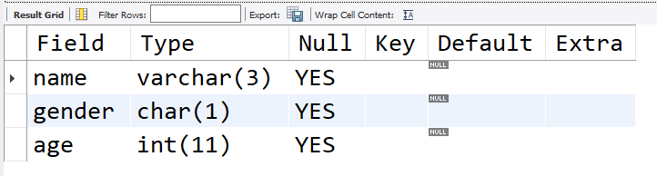
NULL和NOT NULL
Null为YES，意思是数据值可以/允许为空
Null，意思是：未知的、未指定值的
Null不是0，和0是有区别的！
Notes:
中文编码部分参考：https://www.cnblogs.com/qcloud1001/p/10033364.html

Slide 50
NULL和NOT NULL
-- 未指定：age字段
insert into
student(name, gender)
values('小明', '男');
Notes:
中文编码部分参考：https://www.cnblogs.com/qcloud1001/p/10033364.html

Slide 51
NULL和NOT NULL
-- 极端版本的NULL
insert into student
()
values ();
Notes:
中文编码部分参考：https://www.cnblogs.com/qcloud1001/p/10033364.html

Slide 52
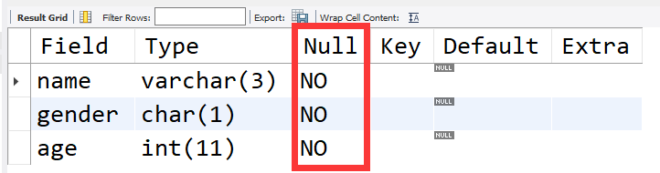
NULL和NOT NULL
限制的方法：NOT NULL
create table student2(
name varchar(3) not null,
gender char(1) not null,
age int not null
);

Slide 53
字段默认值

Slide 54
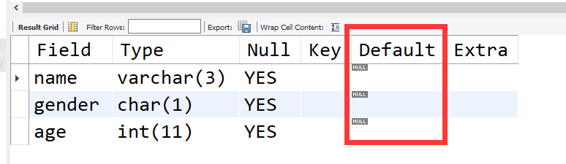
字段默认值
默认值
Notes:
中文编码部分参考：https://www.cnblogs.com/qcloud1001/p/10033364.html

Slide 55
字段默认值
设置表字段默认值
create table student3(
name varchar(3) default '未知',
gender char(1) default '男',
age int default 18
);

Slide 56
NOT NULL + 字段默认值 是否冗余？
NOT NULL + Default Value 是否冗余？
create table student4(
name varchar(3) not null default '未知',
gender char(1) not null default '男',
age int not null default 18
);
答案：不冗余，因为人工可以INSERT NULL，不会触发默认值
Notes:
中文编码部分参考：https://www.cnblogs.com/qcloud1001/p/10033364.html

Slide 57
表主键
primary key

Slide 58
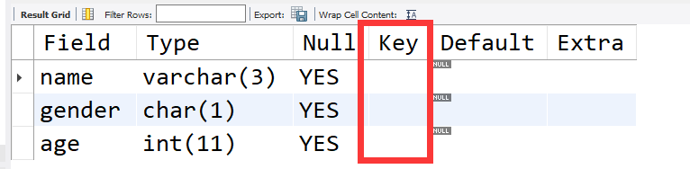
表的键KEY

Slide 59
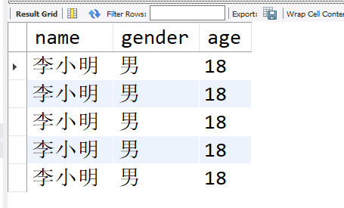
表的键KEY
如果不加限制，表会有个多条重复数据
人名是可以重复的，但是在学生信息中，学号不会重复！
Notes:
中文编码部分参考：https://www.cnblogs.com/qcloud1001/p/10033364.html

Slide 60
表的键KEY
添加一列学号，不会重复
设置成主键：primary key，全表唯一不能重复
create table student(
sno int,
name varchar(3),
gender char(1),
age int,
primary key(sno)
);

Slide 61
表的键KEY
主键可以设置成自增 Auto_increment
MYSQL会自己设置新的数字
create table student(
sno int auto_increment,
name varchar(3),
gender char(1),
age int,
primary key(sno)
);

Slide 62
表约束
练习题

Slide 63
表约束练习题
新建表
雇员表employee
id，数字、自增、主键
name，字符串，最多10个字符，不能为空
gender，字符串，1个字符，不能为空
age，数字，可以为空
status，字符串，在职/离职，默认是在职，不能为空

Slide 64
CRUD介绍

Slide 65
CRUD介绍
CRUD是几个字母的缩写：
Create：往数据库里新增数据
Read：从数据库往外读取数据
Update：更新数据库中的数据 Delete：删除数据库中的数据
CRUD：针对数据的四大最常见、最重要的操作
不只是针对数据库，Web开发的功能/程序界面均适用

Slide 66
准备CRUD数据

Slide 67
准备CRUD数据
drop table student;
create table student(
stu_id int auto_increment,
name varchar(3),
gender char(1),
age int,
primary key(stu_id)
);

Slide 68
准备CRUD数据
insert into student
(name, gender, age)
values
('张磊磊', '男', 4),
('王宝宝', '男', 10),
('李翠翠', '女', 11),
('赵香香', '女', 4),
('牛强强', '男', 13),
('周子阳', '男', 9),
('陆亦双', '女', 7);

Slide 69
查询数据 Read Select

Slide 70
查询数据 Read Select
怎样从数据库中读取/搜索数据?
-- 查询student表的所有数据，*代表所有字段
select * from student;
-- 只查询所有的name姓名
select name from student;
-- 只查询所有的age年龄
select age from student;
-- 只查询所有的stu_id学号
select stu_id from student;

Slide 71
查询数据 Read Select
怎样从数据库中读取/搜索数据?
-- 查询所有的name/age，用逗号分割
select name, age from student;
-- 查询所有的stu_id/name/age，用逗号分割
select stu_id, name, age from student;
-- 查询所有的stu_id/name/age/gender，用逗号分割
select stu_id, name, age, gender from student;
-- 选择的顺序会影响输出的顺序
select name, age, stu_id from student;

Slide 72
Select的
where条件

Slide 73
Select的where条件
怎样从大量的数据中，挑选出满足条件的数据？
- 例如，登录时，查找数据库中的用户密码，做校验
- 例如，只展示某一分类的数据给用户
Where同时用在Select、Update、Delete
- Select：查找满足条件的数据
- Update：更新满足条件的数据
- Delete：删除满足条件的数据

Slide 74
Select的where条件
小例子：
-- 怎样查询4岁的学生？
select * from student where age=4; (try it)
-- 怎样查询名字为赵香香的学生
select * from student where name='赵香香'; (try it)

Slide 75
Select Where
练习题

Slide 76
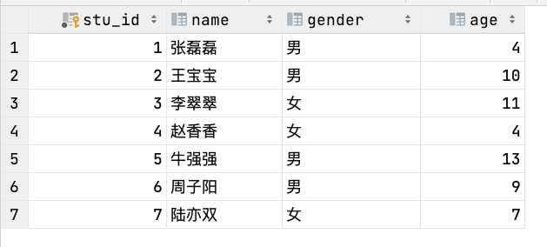
Select Where 练习题
数据形如：

Slide 77
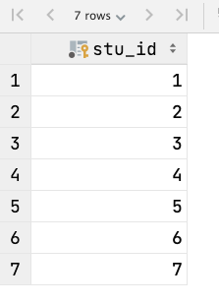
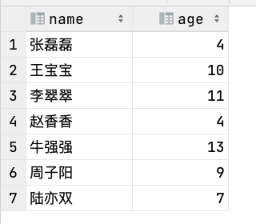
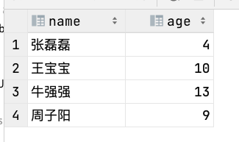
Select Where 练习题
选1列
选2列
只查询男生

Slide 78
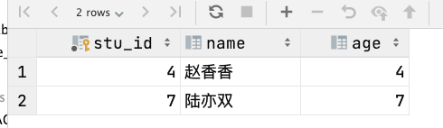
Select Where 练习题
查询信息，学号等于年龄的数据

Slide 79
Select Where
练习题 - 答案

Slide 80
Select Where练习题 - 答案
-- 只查询1列
select stu_id from student;
-- 只查询2列
select name, age from student;
-- 只查询男生
select name, age from student where gender='男';
-- id和age相等的数据
select stu_id, name, age from student where stu_id=age;

Slide 81
Select
字段别名

Slide 82
Select 字段别名
别名：把查询结果改的更加容易阅读
select name, age
from student;
select name as 姓名, age as 年龄
from student;
-- 如果别名中间有空格，用单引号加上
select name as '姓 名', age as 年龄
from student;
数据和不加别名是一样的
别名不会改变原表结构

Slide 83
Update
怎样更新数据

Slide 84
Update怎样更新数据
-- 更新多条数据
update student
set age=18
where gender='女';
update student
set age=18
where name='李翠翠';
update student
set gender='女'
where name='牛强强';
经验：更新数据之前
先用select确认下where条件
update/delete都一样

Slide 85
Update
练习题

Slide 86
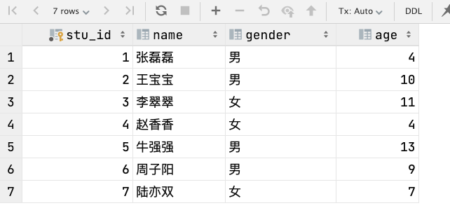
Update怎样更新数据
现存数据：
1、更新王宝宝的姓名为王大宝
2、修改周子阳的年龄为10岁
3、修改所有男生的年龄为10岁
-- where返回的都会更新

Slide 87
Delete
怎样删除数据

Slide 88
Delete 怎样删除数据
delete from student
where name='李翠翠';
观察：删除后，自增ID是不会变化的
经验：删除数据之前
先用select确认下where条件
update/delete都一样
-- 和drop table的区别
delete from student;

Slide 89
Delete
练习题

Slide 90
Delete 练习题
-- 先重建数据
drop table student;
create table student(
stu_id int auto_increment,
name varchar(3),
gender char(1),
age int,
primary key(stu_id)
);
insert into student
(name, gender, age)
values
('张磊磊', '男', 4),
('王宝宝', '男', 10),
('李翠翠', '女', 11),
('赵香香', '女', 4),
('牛强强', '男', 13),
('周子阳', '男', 9),
('陆亦双', '女', 7);

Slide 91
Delete 练习题
题目1：删除所有4岁的学生；
题目2：删除所有的年龄等于ID的学生；
题目3：删除所有的学生

Slide 92
CRUD大练习题
Create、Read、Update、Delete

Slide 93
MySQL CRUD 练习题
春天到了
用MySQL整理你的衣柜

Slide 94
CRUD大练习题
Create：
创建一个数据库 clothes_db
新建一个数据表 clothes
id | name | color | size | last_worn
1 | 短袖 | 白色 | XL | 100
2 | 短袖 | 黑色 | XL | 130
3 | 牛仔裤 | 蓝色 | L | 20
4 | 牛仔裤 | 黑色 | XL | 80
5 | 西服 | 黑色 | XL | 200
6 | 毛衣 | 灰色 | XXL | 230
7 | 短袖 | 红色 | XL | 70
8 | 衬衫 | 白色 | L | 120
9 | 运动裤 | 蓝色 | M | 10
3.单条语句新增8条数据
('短袖', '白色', 'XL', 100),
('短袖', '黑色', 'XL', 130),
('牛仔裤', '蓝色', 'L', 20),
('牛仔裤', '黑色', 'XL', 80),
('西服', '黑色', 'XL', 200),
('毛衣', '灰色', 'XXL', 230),
('短袖', '红色', 'XL', 70),
('衬衫', '白色', 'L', 120)
4.单条语句新增1条数据
('运动裤', '蓝色', 'M', 10)

Slide 95
CRUD大练习题
Read：
查询所有的衣服，只包含name、color两列
查询所有的XL尺寸的衣服，包含所有列
查询所有的尺寸是XL的衣服，返回name、color、size、last_worn
id | name | color | size | last_worn
1 | 短袖 | 白色 | XL | 100
2 | 短袖 | 黑色 | XL | 130
3 | 牛仔裤 | 蓝色 | L | 20
4 | 牛仔裤 | 黑色 | XL | 80
5 | 西服 | 黑色 | XL | 200
6 | 毛衣 | 灰色 | XXL | 230
7 | 短袖 | 红色 | XL | 70
8 | 衬衫 | 白色 | L | 120
9 | 运动裤 | 蓝色 | M | 10

Slide 96
CRUD大练习题
id | name | color | size | last_worn
1 | 短袖 | 白色 | XL | 100
2 | 短袖 | 黑色 | XL | 130
3 | 牛仔裤 | 蓝色 | L | 20
4 | 牛仔裤 | 黑色 | XL | 80
5 | 西服 | 黑色 | XL | 200
6 | 毛衣 | 灰色 | XXL | 230
7 | 短袖 | 红色 | XL | 70
8 | 衬衫 | 白色 | L | 120
9 | 运动裤 | 蓝色 | M | 10
Update：
将所有的L尺寸的衣服，都改成M尺寸
将最近10天穿过这个衣服，改成0天
将“白色”的衣服，统一改成“泛白”，并且尺寸改成L

Slide 97
CRUD大练习题
id | name | color | size | last_worn
1 | 短袖 | 白色 | XL | 100
2 | 短袖 | 黑色 | XL | 130
3 | 牛仔裤 | 蓝色 | L | 20
4 | 牛仔裤 | 黑色 | XL | 80
5 | 西服 | 黑色 | XL | 180
6 | 毛衣 | 灰色 | XXL | 230
7 | 短袖 | 红色 | XL | 300
8 | 衬衫 | 白色 | L | 120
9 | 运动裤 | 蓝色 | M | 10
Delete：
删除200天以上还没穿的衣服
删除“西服”
删除所有的衣服
删除clothes数据表

Slide 98
字符串函数
String Functions

Slide 99
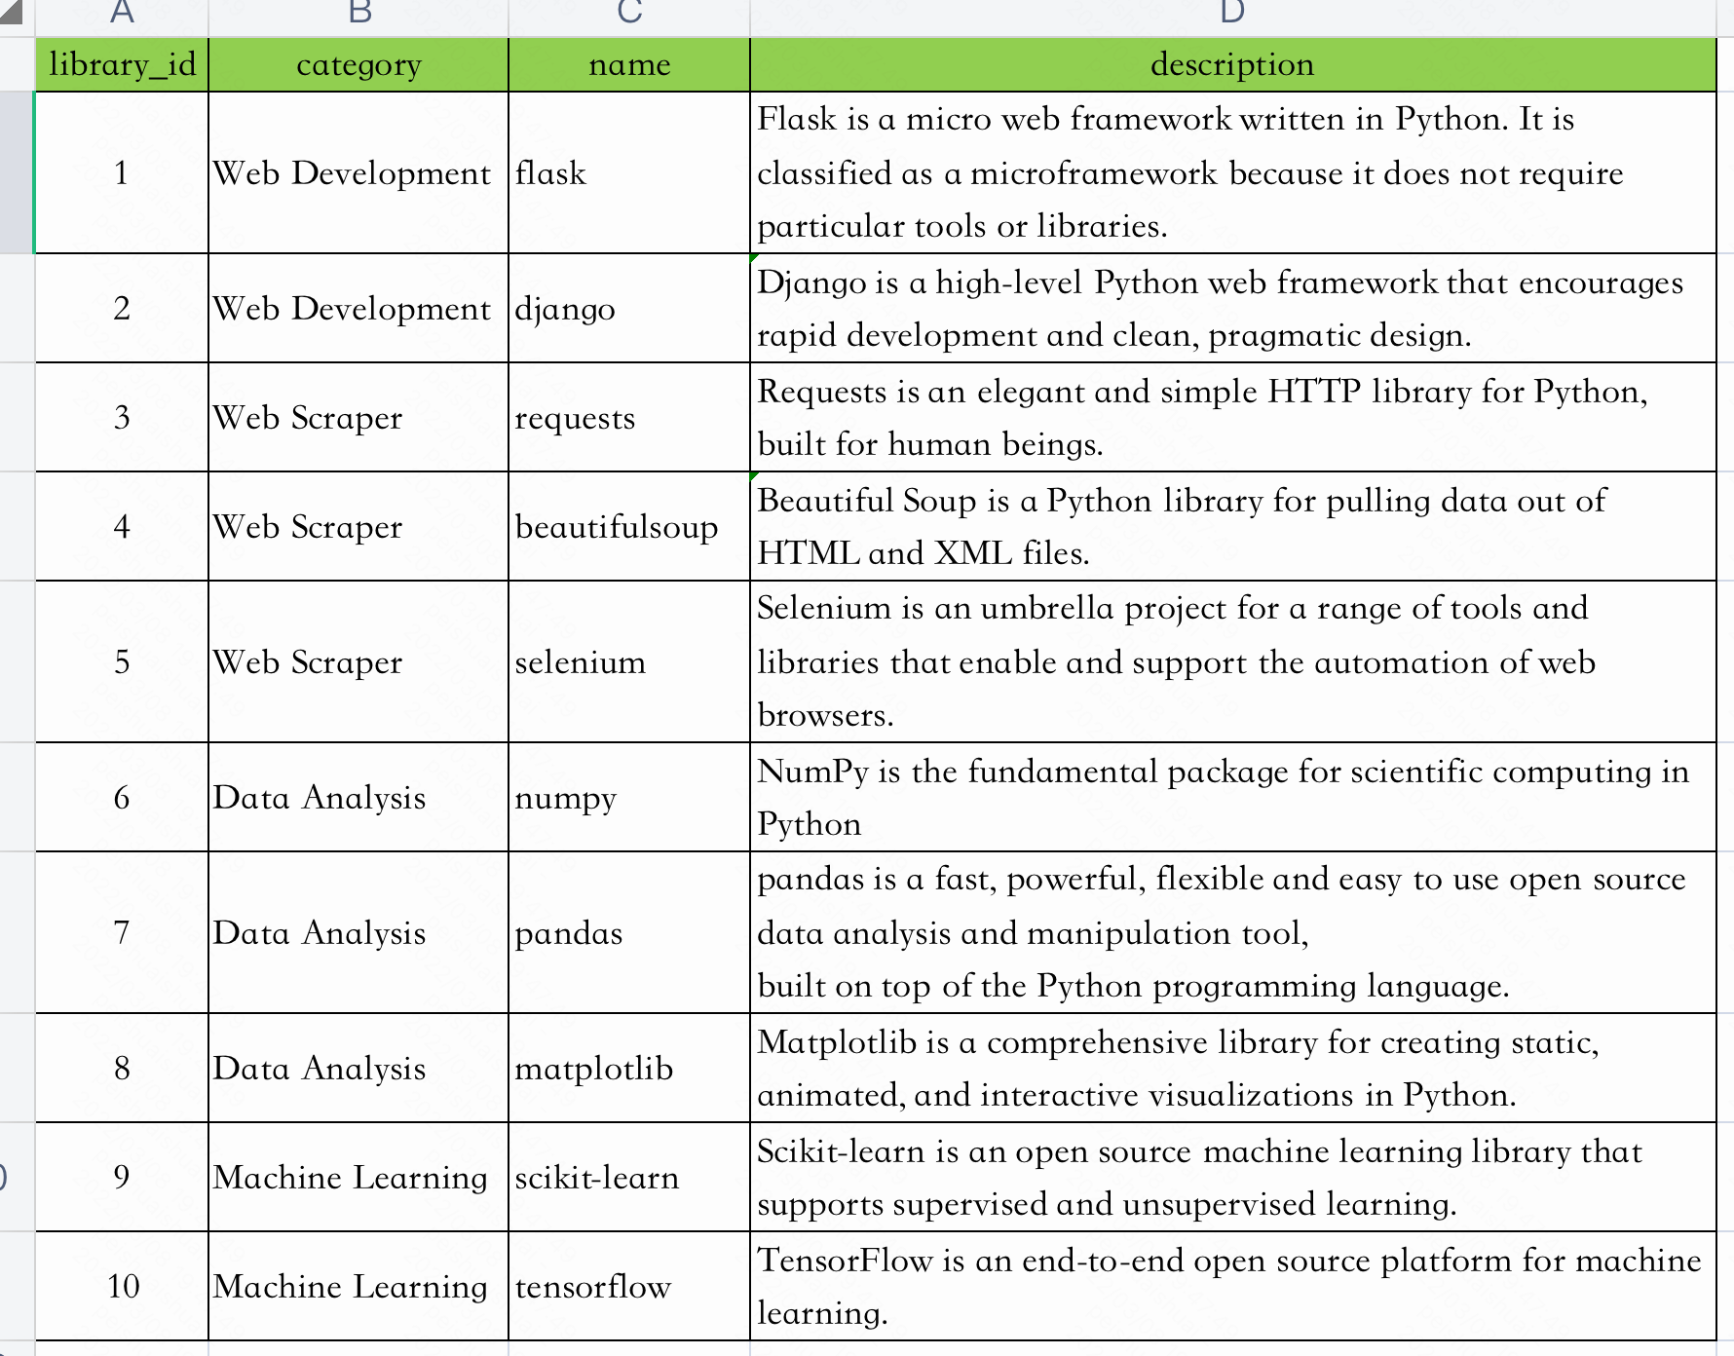
字符串函数
数据集：Python常用技术库
字符串函数：
CONCAT：拼接字符串
CONCAT_WS：拼接字符串
SUBSTRING：获取子字符串
REPLACE：替换字符串的内容
REVERSE：反转字符串
CHAR_LENGTH：计算字符串长度
UPPER/LOWER：改变大小写
也可以嵌套组合使用函数

Slide 100
怎样执行
整个SQL文件

Slide 101
怎样执行整个SQL文件
含义：先编写一个SQL文件，然后执行整个文件
好处：
可以实现SQL代码的保存，具有历史记录
对SQL文件可以多次编辑、修正
执行方法：
1、编写文件，以.sql结尾，例如 xx.sql
2、用source命令执行整个文件，例如 source xx.sql （注意路径）

